Slide 1

OKx in samenhang
AII spoor 3 · eduXchange · ontsluiten onderwijsaanbod · OKx: wat is de
status, waar raken wij elkaar, hoe houden wij elkaar op de hoogte
Leren zonder Drempels · 21 september 2026

Slide 2

AGE NDA
Drie vragen
Wat is (de status van) OKx?
1
aanpak, focus binnen de instelling, waar de speciﬁcaties en het
informatiemodel staan
Waar raakt OKx andere ontwikkelingen wel, en
welke niet?
2
twee uitgangspunten als schot voor de boeg; AII, eduXchange,
catalogus, EduID
Hoe houden wij elkaar op de hoogte?
3
gaten en onnodige overlap voorkomen; vervolgafspraken
Doel vandaag: aftasten waar ieder staat en waar het schuurt, en daar
afspraken van maken.

Slide 3

Aanpak: van reis naar speciﬁcatie
Negen leerroutes
→
Koploperscholen
→
Modulaire bouwstenen
→
Speciﬁcaties
per leerroute een
user stories uit de praktijk, in
generieke stories, herleidbaar
techniekagnostisch, modulair
kaderscenario: studentreis en
de PoC
naar de leerroutes
uit bouwblokken, openbaar in
instellingsreis samen
GitHub
Leerroutes 1 tot 3 eerst, mbo eerst. De reis van de student
OKx speciﬁceert het koppelvlak; de applicatie is van de
en die van de instelling bepalen samen wat er wanneer tussen
leverancier. Elke eis is terug te volgen naar de story waar hij uit
systemen beweegt.
komt.

Slide 4
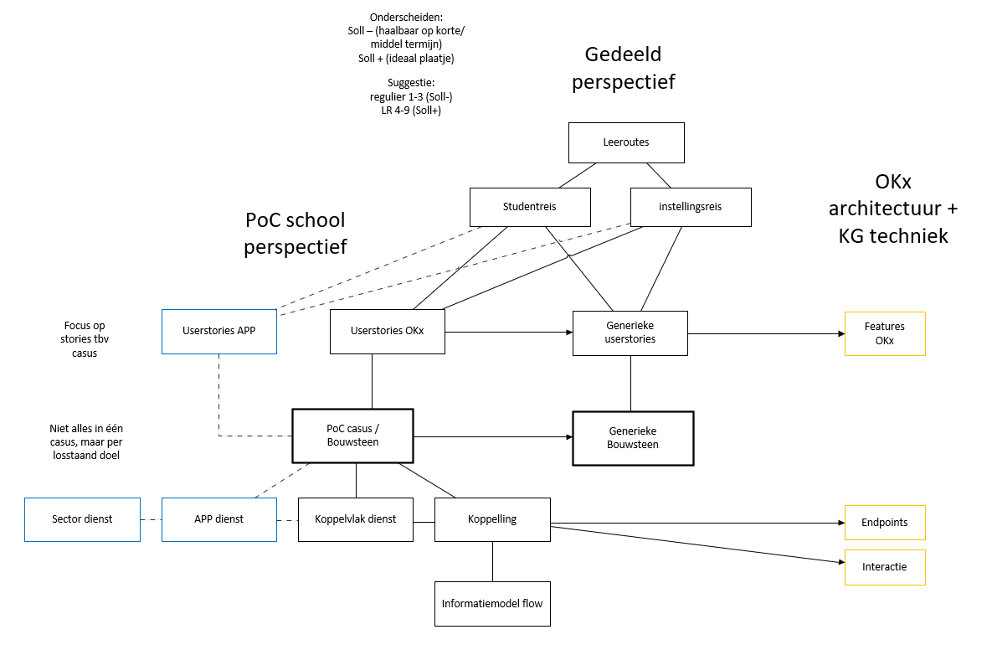
Van de PoC-school (links) via het gedeelde perspectief naar de OKx-architectuur met de kerngroep techniek (rechts). Schets van Niels, concept.

Slide 5
Het instellingsperspectief: een ecosysteem van
koppelingen
BI N N E N D E D E U R
Onderwijscatalogus
Planning en
Studentkeuze
Kernregistratie
Studentvolgsysteem
LMS
Examinering
rooster
A A N D E R A N D VA N D E P L A AT
RIO
Centraal
IAM, identity
EduHub
Communicatie
Business
AI
aanmelden, AII
provisioning
intelligence
Het overzicht van het instellingsperspectief staat. Daarin zien wij de raakvlakken.

Slide 6
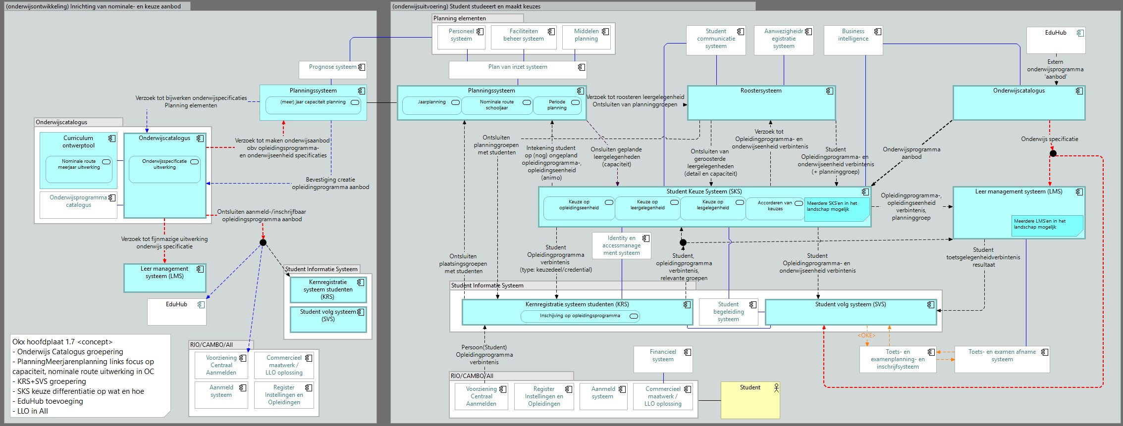
Hoofdplaat informatiestromen v1.7: de referentiecomponenten binnen de instelling en de informatiestromen ertussen. Richtinggevend; draagt nog de aanduiding
concept.

Slide 7
Waar OKx andere ontwikkelingen raakt
AII spoor 3
eduXchange en EduHub
Onderwijscatalogus
aanmelden, intekenen, inschrijven
keuzedeel over instellingen heen
de spil in het web
aanmeldbaar aanbod ontsluiten
aanbod en verbintenis
gedeelde uitgangspunten
aanmelding terug naar
een gedeeld model
hetzelfde informatiemodel
kernregistratie
EduID, identity provisioning
Leeruitkomsten
Toekomstige wijzigingen, zoals
AI
de student in de keten
de sleutel in het model
modulair en versiebeheerd
van aanmelding tot toegang
gestandaardiseerd over de pijlers
nieuwe eisen landen als
wie is leidend
LUK-deﬁnities
bouwsteen
gesprek te plannen
OKx · koppelingen, informatiemodel, eisen · nu binnen de
De grens · applicatie: leverancier · les en didactiek:
instelling, straks over instellingen heen
instelling, vastgelegd in de speciﬁcatie · voorzieningen:
eigen pijler

Slide 8
Twee uitgangspunten die verder reiken dan OKx
1. Kiezen door lerenden: tot en met het
2. Leeruitkomsten als ordenend principe
leeronderdeel
De gelaagdheid van het OKx-informatiemodel; kiezen en uitwisselen
Kwaliﬁcatiedossier
Speciﬁcatie
gaan tot en met het leeronderdeel.
1
Opleidingsspeciﬁcatie · de opleiding, met haar
Leeruitkomst
programma's
LUK, deﬁnities 3 juni
2
Opleidingsprogrammaspeciﬁcatie · een leerweg, met
keuzedeelruimte
Toets en examen
Resultaatstructuur
3
Onderwijseenheidspeciﬁcatie · het blok, verbonden aan
De leeruitkomst is de sleutel: het dossier wordt erin vertaald,
de kerntaak
speciﬁcaties, toetsen en de resultaatstructuur verwijzen ernaar.
Leeronderdeelspeciﬁcatie · de leeractiviteit; als
De instelling vult haar in vanuit haar eigen onderwijskundig kader.
4
aanbod de leergelegenheid
Lesspeciﬁcatie
De vraag aan de tafel: maken andere ontwikkelingen binnen LZD dezelfde keuzes? Dan weten wij dat liever nu dan bij de oplevering van
de keten.

Slide 9
Informatiemodel: zeven begrippen delen de keten in
BEGRIP
BEANTWOORDT DE VRAAG
Conceptueel (MIM 1 en 2): begrippen,
Kwaliﬁcatiekader mbo
Wat is normatief geldig
objecttypen en relaties. De plaat op de volgende
slide; op de sessie live erbij.
Onderwijskundig kader
Wat moet de student kennen en kunnen
instelling
Onderwijsspeciﬁcatie
Wat wordt georganiseerd
Gemapt op OEAPI v6: daar is de aansluiting
met de landelijke standaard redelijk te pakken.
Onderwijsaanbod
Wanneer, met hoeveel plekken, met wie
Onderwijsverbintenis
Welke relatie heeft een student met dat
Onderwijs Catalogus: hetzelfde functionele
aanbod
gebied als eduXchange en het ontsluiten van
aanbod; dezelfde deﬁnities en gegevenssets zijn
Onderwijsresultaat
Wat is er behaald
de inzet.
Resultaatstructuur
Hoe telt dat op tot een uitspraak over de
kwaliﬁcatie

Slide 10
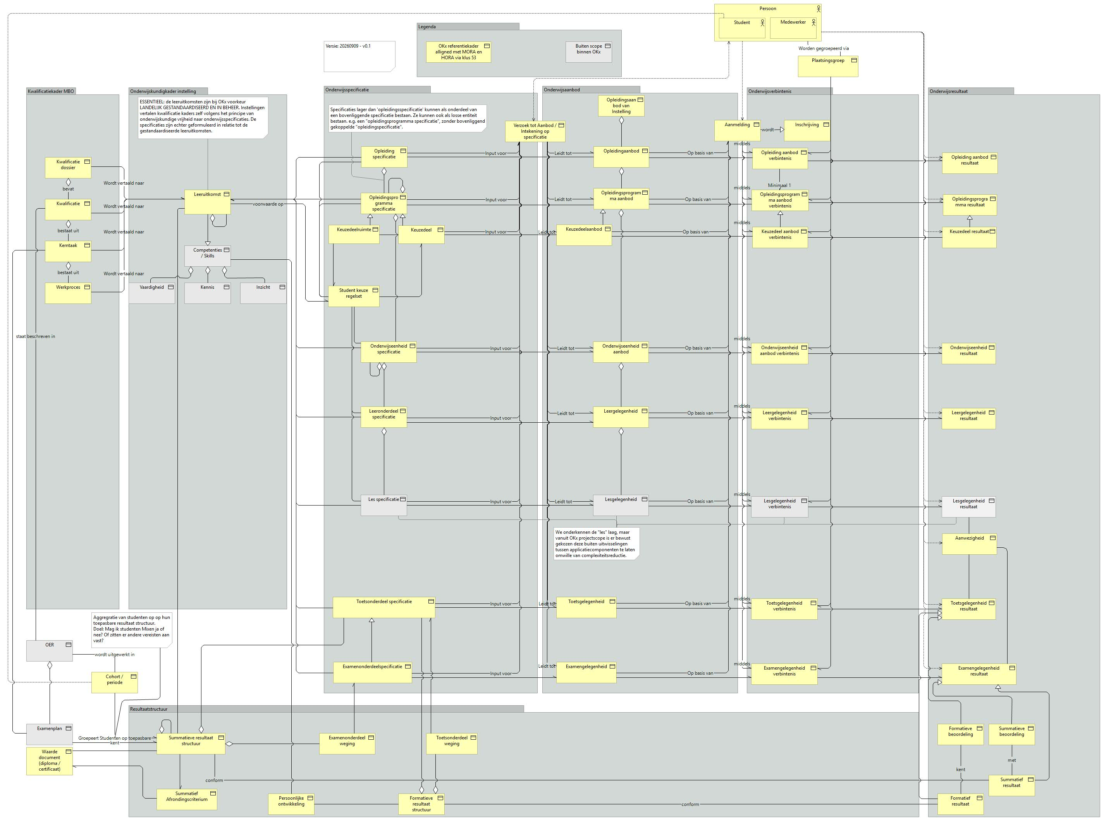
Informatiemodel OKx v0.1: zeven kolommen, een per begrippenfamilie, met de objecttypen en hun relaties. Concept, ter review bij de kerngroep techniek.

Slide 11
Waar wij elkaar raken: aanmelden, intekenen,
inschrijven
OKx onderscheidt de
Intekening op specificatie
, de
Aanmelding
en de
Inschrijving
, en laat aanbod rijpen in fasen. AII
hanteert de volgorde aanmelden, intekenen, inschrijven. Wat verstaan wij elk onder intekenen?
ON DER W IJS AAN BOD, S TEEDS R IJPER
Speciﬁcatie
Intentie
Grofmazig gepland
Geroosterd
het ontwerp,
we gaan dit aanbieden;
periode en start, gebouw,
dag, tijd, lokaal, docent,
los van wanneer
gaat door bij voldoende vraag
misschien al een docent
groep
intekenen: op de speciﬁcatie
bevestiging
aanmelden: op aanbod, in elke fase van rijpheid
inschrijven: op geroosterd
?
Vraag aan AII: intekenen op een speciﬁcatie (er is nog geen aanbod) is wat koploperscholen ons vragen; bij leveranciers is het
nieuw. Zien wij hetzelfde, of noemen wij twee dingen hetzelfde?

Slide 12
Op de hoogte blijven, en de afspraken van vandaag
Wat OKx aanbiedt
Voorstel voor vandaag
Alles openbaar en herleidbaar in GitHub:
AII spoor 3: werksessie over aanmelden, intekenen, inschrijven en
begrippen, informatiemodel, speciﬁcaties,
het ontsluiten van aanbod
besluiten
Onderwijs Catalogus: gedeelde begrippen en informatiemodel
github.com/Npuls-OKx/Public · github.com/Npuls-
met eduXchange
OKx/meta
EduID en identity provisioning: wie is leidend voor de student in
Een makkelijk navigeerbare opzet van de
de keten
kennisbasis, zodat elk gremium dezelfde inhoud
vindt
Leeruitkomsten: met de LUK-werkgroep de sleutel over de pijlers
heen vaststellen
Een gemeenschappelijke taal: de
Npuls-programmabrede aanpak van de afstemming gevraagd,
begrippenlijst en het informatiemodel om het
eigen model naast te leggen
OKx aan tafel
Ecosysteem eerst, dan de koppelingen
· ons architectuurprincipe, ook op programmaniveau
het ecosysteem lost het probleem van de instelling op
united front, de juiste mensen aan tafel
gedeelde expertise naar de scholen
een claim op de schaarse capaciteit van scholen

Slide 13

Alles staat open: de kennisbasis van OKx
Referentiemateriaal: leerroutes en kaderscenario's, principes,
begrippenlijst, requirementsboom, architectuurbesluiten
Koppelvlakspeciﬁcaties: koppelingen, interactiepatronen,
datamodelschema's, met versie en release
Informatiemodel: de begrippenfamilies en de plaat, gemapt op
OEAPI
github.com/Npuls-OKx/Public

